Slide 1

文件系统
Linux文件系统
虚拟文件系统
文件系统的注册、安装与卸载

Slide 2


Linux文件系统基础
Linux的文件结构
  简单介绍Linux下文件存放在存储设备上的组织方法
Linux的文件系统
  文件所在的物理空间
Linux下的文件类型
访问权限和文件模式
<
>

Slide 3
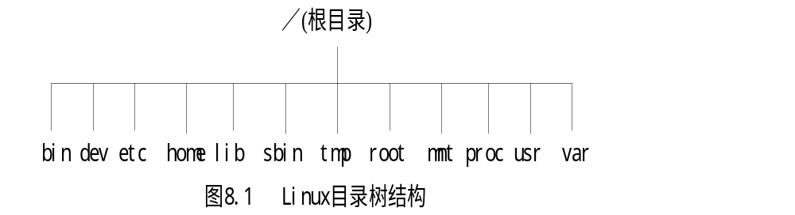
Linux的文件结构
文件结构是文件存放在磁盘等存贮设备上的组织方法。主要体现在对文件和目录的组织上。
Linux使用标准的目录结构－树型结构，无论操作系统管理几个磁盘分区，这样的目录树只有一个
制定这样一个固定的目录规划有助于对系统文件和不同的用户文件进行统一管理
<
>

Slide 4
Linux文件系统
文件系统：文件存在的物理空间，Linux系统中每个分区都是一个文件系统，都有自己的目录层次结构
Linux文件系统使用索引节点来记录文件信息，系统给每个索引节点分配了一个号码，称为索引节点号。文件系统正是靠这个索引节点号来识别一个文件
<
>
Notes:
文件系统指文件存在的物理空间，Linux系统中每个分区都是一个文件系统，都有自己的目录层次结构。Linux会将这些分属不同分区的、单独的文件系统按一定的方式形成一个系统的总的目录层次结构
Linux文件系统使用索引节点来记录文件信息，其作用与Windows的文件分配表类似。 索引节点是一个数据结构，它包含文件的长度、创建时间、修改时间、权限、所属关系、磁盘中的位置等信息。每个文件或目录都对应一个索引节点，文件系统把所有的索引节点形成一个数组，系统给每个索引节点分配了一个号码，也就是该节点在数组中的索引号，称为索引节点号。文件系统正是靠这个索引节点号来识别一个文件。

Slide 5
软链接和硬链接
可以用链接命令ln（Link）对一个已存在的文件再建立一个新的链接，而不复制文件的内容
硬链接(hard link)：让一个文件对应一个或多个文件名，或者说把我们使用的文件名和文件系统使用的节点号链接起来，这些文件名可以在同一目录或不同目录
软链接（也叫符号链接）：是一种特殊的文件，这种文件包含了另一个文件的任意一个路径名。这个路径名指向位于任意一个文件系统的任意文件，甚至可以指向一个不存在的文件
<
>
Notes:
顾名思义，ln是将两个文件名彼此链接起来，使得用户无论使用哪一个文件名都可以访问到同一文件。链接有软链接（也叫符号链接）和硬链接之分。
硬链接(hard link)就是让一个文件对应一个或多个文件名，或者说把我们使用的文件名和文件系统使用的节点号链接起来，这些文件名可以在同一目录或不同目录。一个文件有几个文件名，我们就说该文件的链接数为几。硬链接有两个限制，一是不允许给目录创建硬链接，二是只有在同一文件系统中的文件之间才能创建链接。
为了克服硬链接的两个限制，引入符号链接(symbolic link)。符号链接实际上是一种特殊的文件，这种文件包含了另一个文件的任意一个路径名。这个路径名指向位于任意一个文件系统的任意文件，甚至可以指向一个不存在的文件。系统会自动把对符号链接的大部分操作(如读、写等)变为对源文件的操作，但某些操作(如删除等)就会直接在符号链接上完成。在ln命令中加选项-s便产生一个文件的符号链接。

Slide 6
安装文件系统
将一个文件系统的顶层目录挂到另一个文件系统的子目录上，使它们成为一个整体，称为“安装（mount）”。把该子目录称为“安装点(mount point)”
EXT2是Linux的标准文件系统，系统把它的磁盘分区做为系统的根文件系统，EXT2以外的文件系统则安装在根文件系统下的某个目录下，成为系统树型结构中的一个分枝
安装一个文件系统用mount命令
<
>

Slide 7
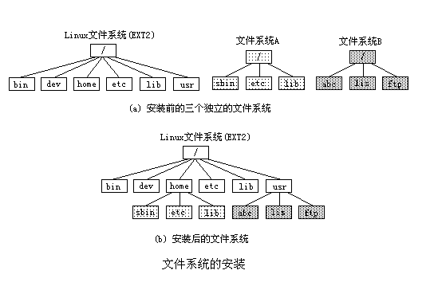

Slide 8
文件类型
Linux下的主要文件类型：
  常规文件 ：文本文件和二进制文件
  目录文件 ：将文件的名称和它的索引节点号结合在一起的一张表
  设备文件 ：每种I/O设备对应一个设备文件
  管道文件 ：主要用于在进程间传递数据 ，又称先进先出(FIFO)文件
  链接文件 ：又称符号链接文件，它提供了共享文件的一种方法
<
>
Notes:
Linux的文件可以是下列类型之一：
常规文件
计算机用户和操作系统用于存放数据、程序等信息的文件。一般都长期地存放在外存储器（磁盘、磁带等）中。常规文件一般又分为文本文件和二进制文件。
目录文件
Linux文件系统将文件索引节点号和文件名同时保存在目录中。所以，目录文件就是将文件的名称和它的索引节点号结合在一起的一张表。目录文件只允许系统进行修改。用户进程可以读取目录文件，但不能对它们进行修改。
3.设备文件
Linux把所有的外设都当作文件来看待。每一种I/O设备对应一个设备文件，存放在/dev目录中，如行式打印机对应/dev/lp文件，第一个软盘驱动器对应/dev/fd0文件。
4.管道文件
主要用于在进程间传递数据。管道是进程间传递数据的“媒介”。某进程数据写入管道的一端，另一个进程从管道另一端读取数据。Linux对管道的操作与文件操作相同，它把管道做为文件进行处理。管道文件又称先进先出(FIFO)文件。
5.链接文件
又称符号链接文件，它提供了共享文件的一种方法。在链接文件中不是通过文件名实现文件共享，而是通过链接文件中包含的指向文件的指针来实现对文件的访问。使用链接文件可以访问常规文件，目录文件和其它文件

Slide 9
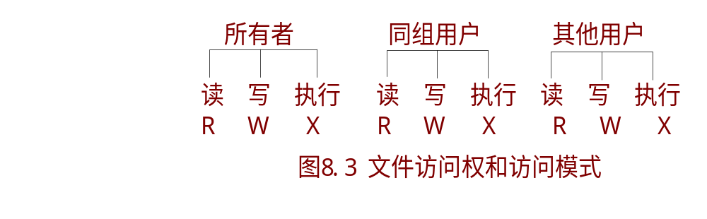
访问权限和文件模式
Linux给文件设定了一定的访问权限
Linux对文件的访问设定了三级权限：文件所有者，与文件所有者同组的用户，其他用户。对文件的访问主要是三种处理操作：读取、写入和执行
<
>
Notes:
为了保证文件信息的安全，Linux设置了文件保护机制，其中之一就是给文件都设定了一定的访问权限。当文件被访问时，系统首先检验访问者的权限，只有与文件的访问权限相符时才允许对文件进行访问。
Linux中的每一个文件都归某一个特定的用户所有，而且一个用户一般总是与某个用户组相关。Linux对文件的访问设定了三级权限：文件所有者，与文件所有者同组的用户，其他用户。对文件的访问主要是三种处理操作：读取、写入和执行。三级访问权限和三种处理操作形成了9种情况,如图8.3所示。

Slide 10
虚拟文件系统
虚拟文件系统的引入
VFS中的数据结构
VFS超级块数据结构
VFS的索引节点
目录项对象
<
>

Slide 11
虚拟文件系统的引入
Linux最初采用Minix的文件系统，其大小限于64MB，文件名长度也限于14个字节
Linux经过一段时间的改进和发展，特别是吸取了Unix文件系统的经验，最后形成了现在的Ext2文件系统
为了支持其他各种不同的文件系统，Linux提供了一种统一的框架，就是所谓的虚拟文件系统转换（Virtual Filesystem Switch），简称虚拟文件系统(VFS)。
<
>
Notes:
Linux最初采用的是Minix的文件系统，但是，Minix是一种教学用操作系统，其文件系统的大小限于64MB，文件名长度也限于14个字节。所以，Linux经过一段时间的改进和发展，特别是吸取了Unix文件系统多年改进所积累的经验，最后形成了现在的Ext2文件系统。可以说，Ext2文件系统就是Linux文件系统。
为了保证Linux的开放性，设计人员必须考虑如何使Linux除支持Ext2文件系统外，还能支持其他各种不同的文件系统，例如Minix，FAT等。为此，就必须将各种不同文件系统的操作和管理纳入到一个统一的框架中，使得用户程序可以通过同一个文件系统界面，也就是同一组系统调用，能够对各种不同的文件系统以及文件进行操作。这样，用户程序就可以不关心各种不同文件系统的实现细节，而使用系统提供的统一、抽象、虚拟的文件系统界面。这种统一的框架就是所谓的虚拟文件系统转换（Virtual Filesystem Switch），一般简称虚拟文件系统(VFS)。

Slide 12
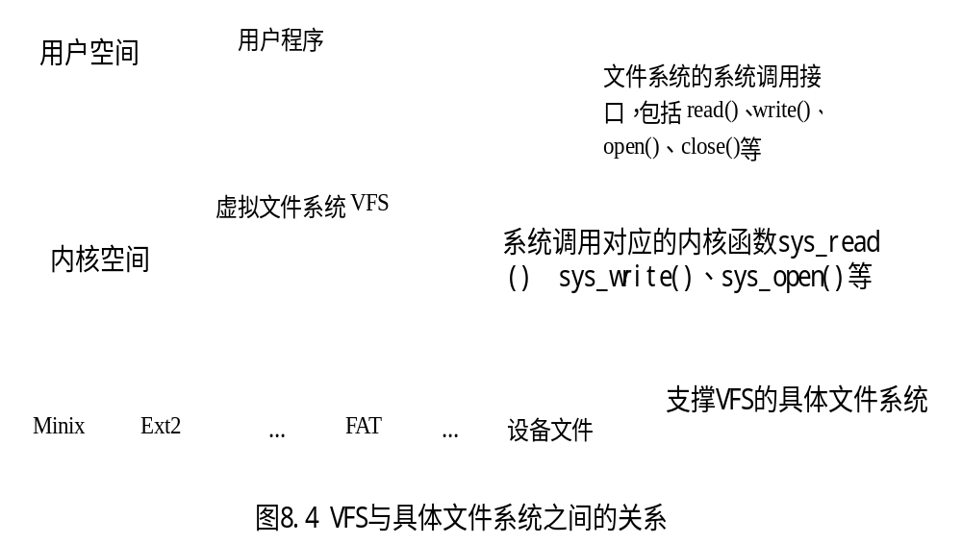
虚拟文件系统的引入
<
>
Notes:
虚拟文件系统所提供的抽象界面主要由一组标准的、抽象的操作构成，例如read()、write()、lseek等，这些函数以系统调用的形式供用户程序调用。这样，用户程序调用这些系统调用时，根本无需关心所操作的文件属于哪个文件系统，这个文件系统是怎样设计和实现的。
Linux的目录建立了一棵根目录为“/ ”的树。根目录包含在根文件系统中，在Linux 中，这个根文件系统通常就是 Ext2类型。其他所有的文件系统都可以被“安装”在根文件系统的子目录中。例如，用户可以通过“mount”命令，将DOS格式的磁盘分区（即FAT文件系统）安装到Linux系统中，然后，用户就可以像访问Ext2文件一样访问DOS的文件。

Slide 13
VFS中的数据结构
超级块（superblock）对象: 存放系统中已安装文件系统的有关信息
索引节点（inode）对象: 存放关于具体文件的一般信息
目录项（dentry）对象: 存放目录项与对应文件进行链接的信息
文件(file)对象: 存放打开文件与进程之间进行交互的有关信息
<
>
Notes:
虚拟文件系统所隐含的主要思想在于引入了一个通用的文件模型，这个模型能够表示所支持的所有文件系统。该模型严格遵守传统Unix文件系统提供的文件模型，由下列对象类型组成。
1. 超级块（superblock）对象: 存放系统中已安装文件系统的有关信息。对于基于磁盘的文件系统（具有I／O操作），这类对象通常对应于存放在磁盘上的文件系统控制块（FCB）,也就是说,每个文件系统都有一个超级块对象。
2. 索引节点（inode）对象: 存放关于具体文件的一般信息。对于基于磁盘的文件系统，这类对象通常对应于存放在磁盘上的文件控制块(FCB),也就是说,每个文件都有一个索引节点对象。每个索引节点对象都有一个索引节点号,这个号唯一地标识某个文件系统中的指定文件。
3. 目录项（dentry）对象: 存放目录项与对应文件进行链接的信息。VFS把每个目录看作一个由若干子目录和文件组成的常规文件。例如，在查找路径名/tmp/test时 , 内核为根目录“/ ”创建第一个目录项对象, 为根目录下的 tmp项创建第二级目录项对象，为 /tmp 目录下的test项创建第三级目录项对象。
文件(file)对象: 存放打开文件与进程之间进行交互的有关信息。这类信息仅当进程访问文件期间存在于内存中。

Slide 14
VFS超级块数据结构
超级块用来描述整个文件系统的信息。每个具体的文件系统都有各自的超级块
VFS超级块是各种具体文件系统在安装时建立的，并在卸载时被自动删除，其数据结构是 super_block
所有超级块对象以双向环形链表的形式链接在一起
与超级块关联的方法就是超级块操作表。这些操作是由数据结构super_operations来描述
<
>
Notes:
超级块用来描述整个文件系统的信息。对每个具体的文件系统来说,都有各自的超级块, 如Ext2超级块，他们存放于磁盘。当内核在对一个文件系统进行初始化和注册时在内存为其分配一个超级块，这就是VFS超级块。也就是说, VFS超级块是各种具体文件系统在安装时建立的，并在这些文件系统卸载时被自动删除，可见，VFS超级块只存在于内存中。VFS超级块的数据结构为super_block
所有超级块对象（每个已安装的文件系统都有一个超级块）以双向环形链表的形式链接在一起。因此，超级块对象的s_list域包含指向链表中两个相邻超级块对象的指针

Slide 15
struct super_block
{
kdev_t s_dev; /*具体文件系统的块设备标识符*/
unsigned long s_blocksize; /*以字节为单位数据块的大小*/
unsigned char s_blocksize_bits; /*块大小的值占用的位数*/
…
struct list_head s_list; /*指向超级块链表的指针*/
struct file_system_type *s_type;
/*指向文件系统的file_system_type 数据结构的指针 */
struct super_operations *s_op;
/*指向具体文件系统的用于超级块操作的函数集合 */
…
u; /*一个共用体，其成员是各种文件系统的
fsname_sb_info数据结构 */
}
<
>
Notes:
这个联合体数据成员super_block.u是实现支持多文件系统的关键。它指向VFS所支持的各种具体文件系统的超级块。当在系统上安装了另一个文件系统（比如DOS的FAT）时，那么DOS的超级块就被复制到内存的Msdos_sb_info结构中。由联合体类型数据成员super_blcok.u.msdos_sb指向该结构体，以后就允许该文件系统直接对内存超块u联合体域进行操作，无需再去访问磁盘，以提高系统效率。
但是，这种方法带来一个新问题：有可能VFS超级块最终不再与磁盘上相应的超级块同步。因此，有必要引入一个s_dirt标志，来表示该超级块是否是脏的，也就是说，磁盘上的数据是否必须要更新。缺乏同步还导致我们熟悉的一个问题：当一台机器的电源突然断开而用户来不及正常关闭系统时，就会出现文件系统崩溃。Linux是通过周期性地将所有“脏”的超级块写回磁盘来减少该问题带来的危害。

Slide 16
VFS的索引节点
文件系统处理文件所需要的所有信息都放在称为索引节点的数据结构inode中。
在同一个文件系统中，每个索引节点号都是唯一的
inode 中有两个设备号，i_dev（常规文件的设备号）和i_rdev（某一设备的设备号）
<
>
Notes:
文件系统处理文件所需要的所有信息都放在称为索引节点的数据结构中。文件名可以随时更改，但是索引节点对文件是唯一的，并且随文件的存在而存在。这里要说明的是，具体文件系统的索引节点是存放在磁盘上的，是一种静态结构，要使用它，必须调入内存，填写VFS的索引节点，因此，也称VFS索引节点是动态节点。

Slide 17
struct inode
{
struct list_head i_hash; ／*指向哈希链表的指针*/
struct list_head i_list; /*指向索引节点链表的指针*/
struct list_head i_dentry;/*指向目录项链表的指针*/
…
unsigned long i_ino; /*索引节点号*/
kdev_t i_dev; /*设备标识号 */
umode_t i_mode; /*文件的类型与访问权限 */
kdev_t i_rdev; /*实际设备标识号*/
uid_t i_uid; /* 文件拥有者标识号*/
gid_t i_gid /*文件拥有者所在组的标识号*/
…
struct inode_operations *i_op;/*指向对该节点进行操作的一组函数*/
struct super_block *i_sb; /*指向该文件系统超级块的指针 */
atomic_t i_count; /*当前使用该节点的进程数。*/
struct file_operations *i_fop; /*指向文件操作的指针 */
…
struct vm_area_struct *i_op
/*指向对文件进行映射所使用的虚存区指针 */
struct page *i_page /*指向页结构的指针 */
unsigned long i_state; /*索引节点的状态标志*/
unsigned int i_flags; /*文件系统的安装标志*/
union｛ /* 联合体结构，其成员指向具体文件系统的inode结构*/
struct minix_inode_info minix_i;
struct ext2_inode_info ext2_i;
…}
<
>
Notes:
下面给出对inode数据结构的进一步说明
（1） 在同一个文件系统中，每个索引节点号都是唯一的，内核可以根据索引节点号的哈希值查找其inode结构。
（2） inode 中有两个设备号，i_dev和i_rdev。首先，除特殊文件外，每个节点都存储在某个设备上，这就是i_dev。其次，如果索引节点所代表的并不是常规文件，而是某个设备，那就还得有个设备号，这就是i_rdev。
（3） 每个VFS索引节点都会复制磁盘索引节点包含的一些数据，比如文件占用的磁盘块数。如果i_state域的值等于I_DIRTY，该索引节点就是“脏”的，也就是说，对应的磁盘索引节点必须被更新。每个索引节点对象总是出现在下列循环双向链表的某个链表中：未用索引节点链表、正在使用索引节点链表和脏索引节点链表。这三个链表都是通过索引节点的i_list域链接在一起的。
（4） 属于“正在使用”或“脏”链表的索引节点对象也同时存放在一个哈希表中。哈希表加快了对索引节点对象的搜索，前提是内核要知道索引节点号及对应文件所在文件系统的超级块对象的地址。
与索引节点关联的方法叫索引节点操作表，由inode_operations结构来描述：
struct inode_operations {
int (*create) (struct inode *,struct dentry *,int);
struct dentry * (*lookup) (struct inode *,struct dentry *);
int (*link) (struct dentry *,struct inode *,struct dentry *);
int (*unlink) (struct inode *,struct dentry *);
int (*symlink) (struct inode *,struct dentry *,const char *);
int (*mkdir) (struct inode *,struct dentry *,int);
int (*rmdir) (struct inode *,struct dentry *);
…
｝

Slide 18
目录项对象
每个文件除了有一个索引节点inode数据结构外，还有一个目录项dentry数据结构。
dentry结构代表的是逻辑意义上的文件，描述的是文件逻辑上的属性，目录项对象在磁盘上并没有对应的映像
inode结构代表的是物理意义上的文件，记录的是物理上的属性，对于一个具体的文件系统，其inode结构在磁盘上就有对应的映像
一个索引节点对象可能对应多个目录项对象
<
>
Notes:
一个有效的dentry结构必定有一个inode结构，这是因为一个目录项要么代表着一个文件，要么代表着一个目录，而目录实际上也是文件。所以，只要dentry结构是有效的，则其指针d_inode必定指向一个inode结构。可是，反过来则不然，一个inode却可能对应着不止一个dentry结构；也就是说，一个文件可以有不止一个文件名或路径名。这是因为一个已经建立的文件可以被链接（link）到其他文件名。所以在inode结构中有一个队列i_dentry,凡是代表着同一个文件的所有目录项都通过其dentry结构中的d_alias域挂入相应inode结构中的i_dentry队列。
在内核中有一个哈希表dentry_hashtable ，是一个list_head的指针数组。一旦在内存中建立起一个目录节点的dentry 结构，该dentry结构就通过其d_hash域链入哈希表中的某个队列中。
内核中还有一个队列dentry_unused，凡是已经没有用户（count域为0）使用的dentry结构就通过其d_lru域挂入这个队列。
Dentry结构中除了d_alias 、d_hash、d_lru三个队列外，还有d_vfsmnt、d_child及d_subdir三个队列。其中d_vfsmnt仅在该dentry为一个安装点时才使用。另外，当该目录节点有父目录时，则其dentry结构就通过d_child挂入其父节点的d_subdirs队列中，同时又通过指针d_parent指向其父目录的dentry结构，而它自己各个子目录的dentry结构则挂在其d_subdirs域指向的队列中。
从上面的叙述可以看出，一个文件系统中所有目录项结构或组织为一个哈希表，或组织为一颗树，或按照某种需要组织为一个链表，这将为文件访问和文件路径搜索奠定下良好的基础。
对目录项进行操作的一组函数叫目录项操作表，由dentry_operation结构描述：
struct dentry_operations {
int (*d_revalidate)(struct dentry *, int);
int (*d_hash) (struct dentry *, struct qstr *);
int (*d_compare) (struct dentry *, struct qstr *, struct qstr *);
int (*d_delete)(struct dentry *);
void (*d_release)(struct dentry *);
void (*d_iput)(struct dentry *, struct inode *);
};
该结构中函数的主要功能简述如下：
d_revalidate（）：判定目录项是否有效。
d_hash（）：生成一个哈希值。
d_compare（）：比较两个文件名
d_delete（）：删除d_count域为0 的目录项对象
d_release（）释放一个目录项对象。
d_iput（）： 调用该方法丢弃目录项对应的索引节点

Slide 19
struct dentry {
atomic_t d_count; /* 目录项引用计数器 */
unsigned int d_flags; /* 目录项标志 */
struct inode * d_inode; /* 与文件名关联的索引节点 */
struct dentry * d_parent; /* 父目录的目录项 */
struct list_head d_hash; /* 目录项形成的哈希表 */
struct list_head d_lru; /*未使用的 LRU 链表 */
struct list_head d_child; /*父目录的子目录项所形成的链表 */
struct list_head d_subdirs; /* 该目录项的子目录所形成的链表*/
struct list_head d_alias; /* 索引节点别名的链表*/
int d_mounted; /* 目录项的安装点 */
struct qstr d_name; /* 目录项名（可快速查找） */
struct dentry_operations *d_op;/* 操作目录项的函数*/
struct super_block * d_sb; /* 目录项树的根（即文件的超级块）*/
unsigned long d_vfs_flags;
void * d_fsdata; /* 具体文件系统的数据 */
unsigned char d_iname[DNAME_INLINE_LEN]; /* 短文件名 */
……
};
<
>

Slide 20
与进程相关的文件结构 －文件对象
进程是通过文件描述符来访问文件的
Linux中专门用了一个file文件对象来保存打开文件的文件位置，这个对象称为打开的文件描述（open file description）
file结构中主要保存了文件位置，此外，还把指向该文件索引节点的指针也放在其中。file结构形成一个双链表，称为系统打开文件表。
<
>
Notes:
每个文件对象总是包含在下列的一个双向循环链表之中：
（1） “未使用”文件对象的链表。该链表既可以用做文件对象的内存缓冲区，又可以当作超级用户的备用存储器，也就是说，即使系统的动态内存用完，也必须允许超级用户打开文件，否则系统就会崩溃。内核必须确认该链表总是至少包含NR_RESERVED_FILES个对象，通常该值设为10。
（2） “正在使用”文件对的象链表：该链表中的每个元素至少由一个进程使用，因此，各个元素的f_count域不会为NULL。
如果VFS需要分配一个新的文件对象，就调用函数get_empty_filp( )。该函数检测“未使用”文件对象链表的元素个数是否多于NR_RESERVED_FILES，如果是，可以为新打开的文件使用其中的一个元素；如果没有，则退回到正常的内存分配。
对文件进行操作的一组函数叫文件操作表，由file_operations结构描述：
struct file_operations {
loff_t (*llseek) (struct file *, loff_t, int);
ssize_t (*read) (struct file *, char *, size_t, loff_t *);
ssize_t (*write) (struct file *, const char *, size_t, loff_t *);
int (*mmap) (struct file *, struct vm_area_struct *);
int (*open) (struct inode *, struct file *);
int (*flush) (struct file *);
int (*release) (struct inode *, struct file *);
int (*fsync) (struct file *, struct dentry *, int datasync);
…
};
该结构中函数的主要功能简述如下：
llseek()： 修改文件指针
read()： 从读文件中读出若干个字节
write()： 给文件中写若干个字节
mmap() ： 文件到内存的映射
open(): 打开文件
flush() 关闭文件时减少 f-count计数
release() 释放file对象（f_count = 0）
fsync() 文件在缓冲的数据写回磁盘

Slide 21
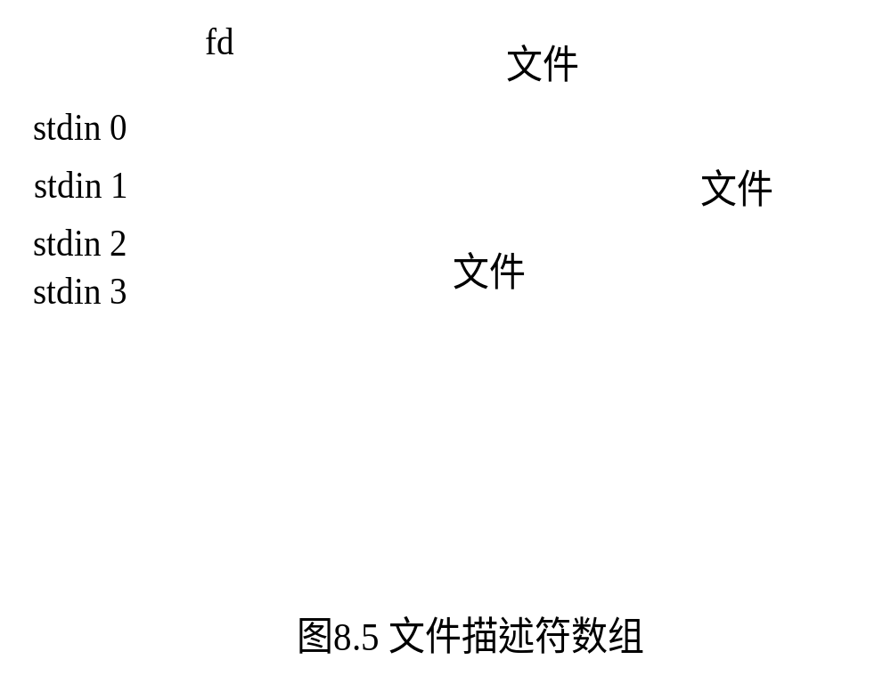
与进程相关的文件结构 －用户打开文件表
文件描述符是用来描述打开的文件的。每个进程用一个files_struct结构来记录文件描述符的使用情况，这个files_struct结构称为用户打开文件表，它是进程的私有数据
<
>

Slide 22
与进程相关的文件结构 － fs_struct结构
fs_struct结构描述进程与文件系统的关系
count域表示共享同一fs_struct 表的进程数目。umask域由umask（ ）系统调用使用，用于为新创建的文件设置初始文件许可权。
fs_struct中的dentry结构是对一个目录项的描述，root、pwd及 altroot三个指针都指向这个结构
struct fs_struct {
atomic_t count;
rwlock_t lock;
int umask;
struct dentry * root,
* pwd, * altroot;
struct vfsmount
* rootmnt, * pwdmnt,
* altrootmnt;
};
<
>
Notes:
count域表示共享同一fs_struct 表的进程数目。umask域由umask（ ）系统调用使用，用于为新创建的文件设置初始文件许可权。
fs_struct中的dentry结构是对一个目录项的描述，root、pwd及 altroot三个指针都指向这个结构。其中，root所指向的dentry结构代表着本进程所在的根目录，也就是在用户登录进入系统时所看到的根目录；pwd指向进程当前所在的目录；而altroot则是为用户设置的替换根目录。实际运行时，这三个目录不一定都在同一个文件系统中。例如，进程的根目录通常是安装于“／”节点上的Ext2文件系统，而当前工作目录可能是安装于／msdos的一个DOS文件系统。因此，fs_struct结构中的rootmnt、 pwdmnt及 altrootmnt就是对那三个目录的安装点的描述，安装点的数据结构为vfsmount。

Slide 23
主要数据结构间的关系
超级块是对一个文件系统的描述；索引节点是对一个文件物理属性的描述；而目录项是对一个文件逻辑属性的描述
一个进程所处的位置是由fs_struct来描述的，而一个进程（或用户）打开的文件是由files_struct来描述的，而整个系统所打开的文件是由file结构来描述
主要数据结构间关系的图示
<
>

Slide 24
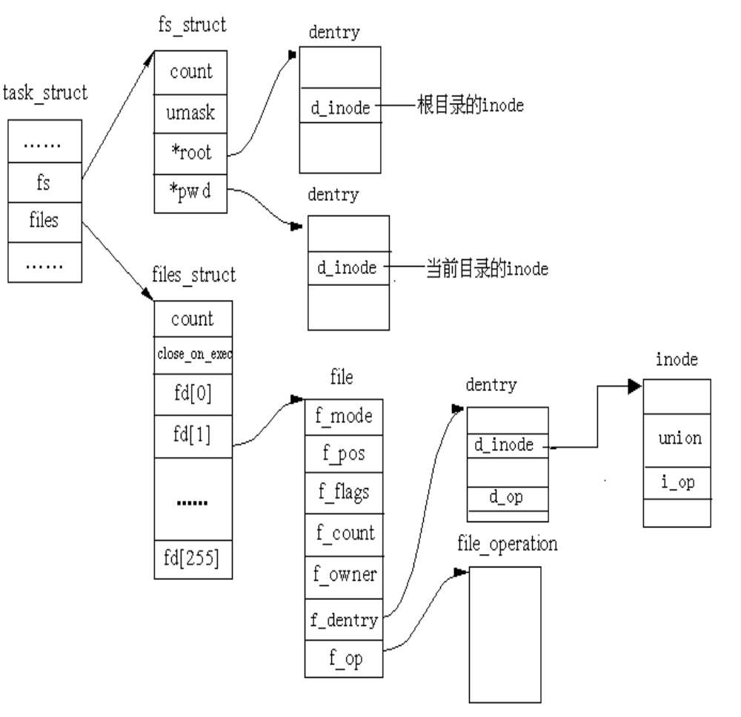
<
>

Slide 25
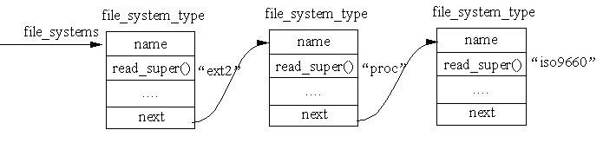
文件系统的注册和注销
当内核被编译时，就已经确定了可以支持哪些文件系统，这些文件系统在系统引导时，在 VFS 中进行注册。如果文件系统是作为内核可装载的模块，则在实际安装时进行注册，并在模块卸载时注销
<
>
Notes:
图8.7 仅示意性地说明系统中已安装的三个文件系统Ext2、proc及iso9660的file_system_type结构所形成的链表。当然，系统中实际安装的文件系统要更多。
file_system_type的数据结构定义如下：
struct file_system_type {
const char *name; /*文件系统的类型名*/
int fs_flags; /*文件系统的一些特性*/
struct super_block *(*read_super) (struct super_block *, void *, int);
/*文件系统读入其超级块的函数指针*/
struct module *owner; /*通常置为宏THIS_MODLUE，用以确定是否把文件系统作为模块来安装*/
struct file_system_type * next;
};
要对一个文件系统进行注册，就调用register_filesystem（）函数。如果不再需要这个文件系统，还可以撤消这个注册，即从注册链表中删除一个file_system_type 结构，此后系统不再支持该种文件系统。unregister_filesystem()函数就起这个作用的，它在执行成功后返回0，如果注册链表中本来就没有指定的要删除的结构，则返回-1。

Slide 26
文件系统的安装
安装一个文件系统实际上是安装一个物理设备
自己（一般是超级用户）安装文件系统时，需要指定三种信息：文件系统的名称、包含文件系统的物理块设备、文件系统在已有文件系统中的安装点。
$ mount -t iso9660 /dev/hdc /mnt/cdrom 其中，iso9660是光驱文件系统的名称，/dev/hdc是包含文件系统的物理块设备，/mnt/cdrom就是将要安装到的目录，即安装点。
在用户程序中要安装一个文件系统则可以调用mount（）系统调用。安装过程主要工作是创建安装点对象，将其挂接到根文件系统的指定安装点下，然后初始化超级块对象，从而获得文件系统基本信息和相关的操作。
<
>
Notes:
把一个文件系统（或设备）安装到一个安装点时要用到的主要数据结构为vfsmount，定义如下：
struct vfsmount
{
struct list_head mnt_hash; /* 哈希表 */
struct vfsmount *mnt_parent; /*指向上一层安装点的指针*/
struct dentry *mnt_mountpoint; /* 安装点的目录项 */
struct dentry *mnt_root; /*安装树的根 */
struct super_block *mnt_sb; /* 指向超极块的指针*/
struct list_head mnt_mounts; /* 子链表 */
struct list_head mnt_child; /* 通过mnt_child进行遍历 */
atomic_t mnt_count;
int mnt_flags;
char *mnt_devname; /* 设备名，如 /dev /hda1 */
struct list_head mnt_list;
};
下面对结构中的主要域给予进一步说明：
（1） 为了对系统中的所有安装点进行快速查找，内核把它们按哈希表来组织，mnt_hash就是形成哈希表的队列指针。
（2） mnt_mountpoint是指向安装点dentry结构的指针。而dentry指针指向安装点所在目录树中根目录的dentry结构。
（3） mnt_parent是指向上一层安装点的指针。如果当前的安装点没有上一层安装点（如根设备），则这个指针为NULL。同时，vfsmount结构中还有mnt_mounts和mnt_child两个队列头，只要上一层vfsmount结构存在，就把当前vfsmount结构中mnt_child链入上一层vfsmount结构的mnt_mounts队列中。这样就形成一颗设备安装的树结构，从一个vfsmount结构的mnt_mounts队列开始，可以找到所有直接或间接安装在这个安装点上的其他设备。如图8.2。
（4） mnt_sb指向所安装设备的超级块结构super_block。
（5） mnt_list是指向vfsmount结构所形成链表的头指针。
每个文件系统都有它自己的根目录，如果某个文件系统（如Ext2）的根目录是系统目录树的根目录，那么该文件系统称为根文件系统。而其他文件系统可以安装在系统的目录树上，把这些文件系统要插入的目录就称为安装点。根文件系统的安装函数为mount_root( )。
一旦在系统中安装了根文件系统，就可以安装其他的文件系统。每个文件系统都可以安装在系统目录树中的一个目录上。
前面我们介绍了以命令方式来安装文件系统，在用户程序中要安装一个文件系统则可以调用mount（）系统调用,其内核实现函数为sys_mount()。安装过程主要工作是创建安装点对象，将其挂接到根文件系统的指定安装点下，然后初始化超级块对象，从而获得文件系统基本信息和相关的操作

Slide 27
文件系统的卸载
如果文件系统中的文件当前正在使用，该文件系统是不能被卸载的
否则，查看对应的 VFS 超级块，如果该文件系统的 VFS 超级块标志为“脏”，则必须将超级块信息写回磁盘
之后，对应的 VFS 超级块被释放，vfsmount 数据结构将从vfsmntlist 链表中断开并被释放
具体的实现代码为fs/super.c中的sys_umount（）函数
<
>

